Slide 1
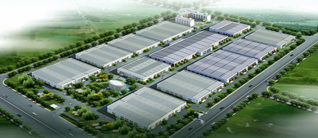
2025
泰国湖南工业园 欢迎您！
集制造、会展、物流和商业生活于一体的现代化综合园
2025. 10. 14
中国 广州

Slide 2

01
境外泰国湖南工业园概况
目录
Contents
02
境内工业园区概况
03
跨界布局新领域
04

Slide 3
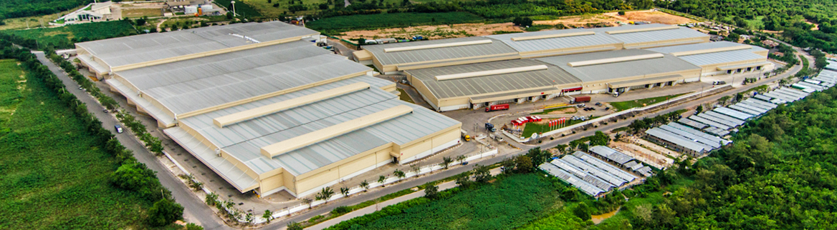
泰国湖南工业园
PART
1
一座充满活力的产业高地，更是湖南企业“走出去”、对接东盟乃至全球市场的核心合作平台。是湖南省境外重点项目，自规划之初就享受到泰国政府最高园区优惠政策，为入园企业筑牢了发展的“政策护城河”。

Slide 4
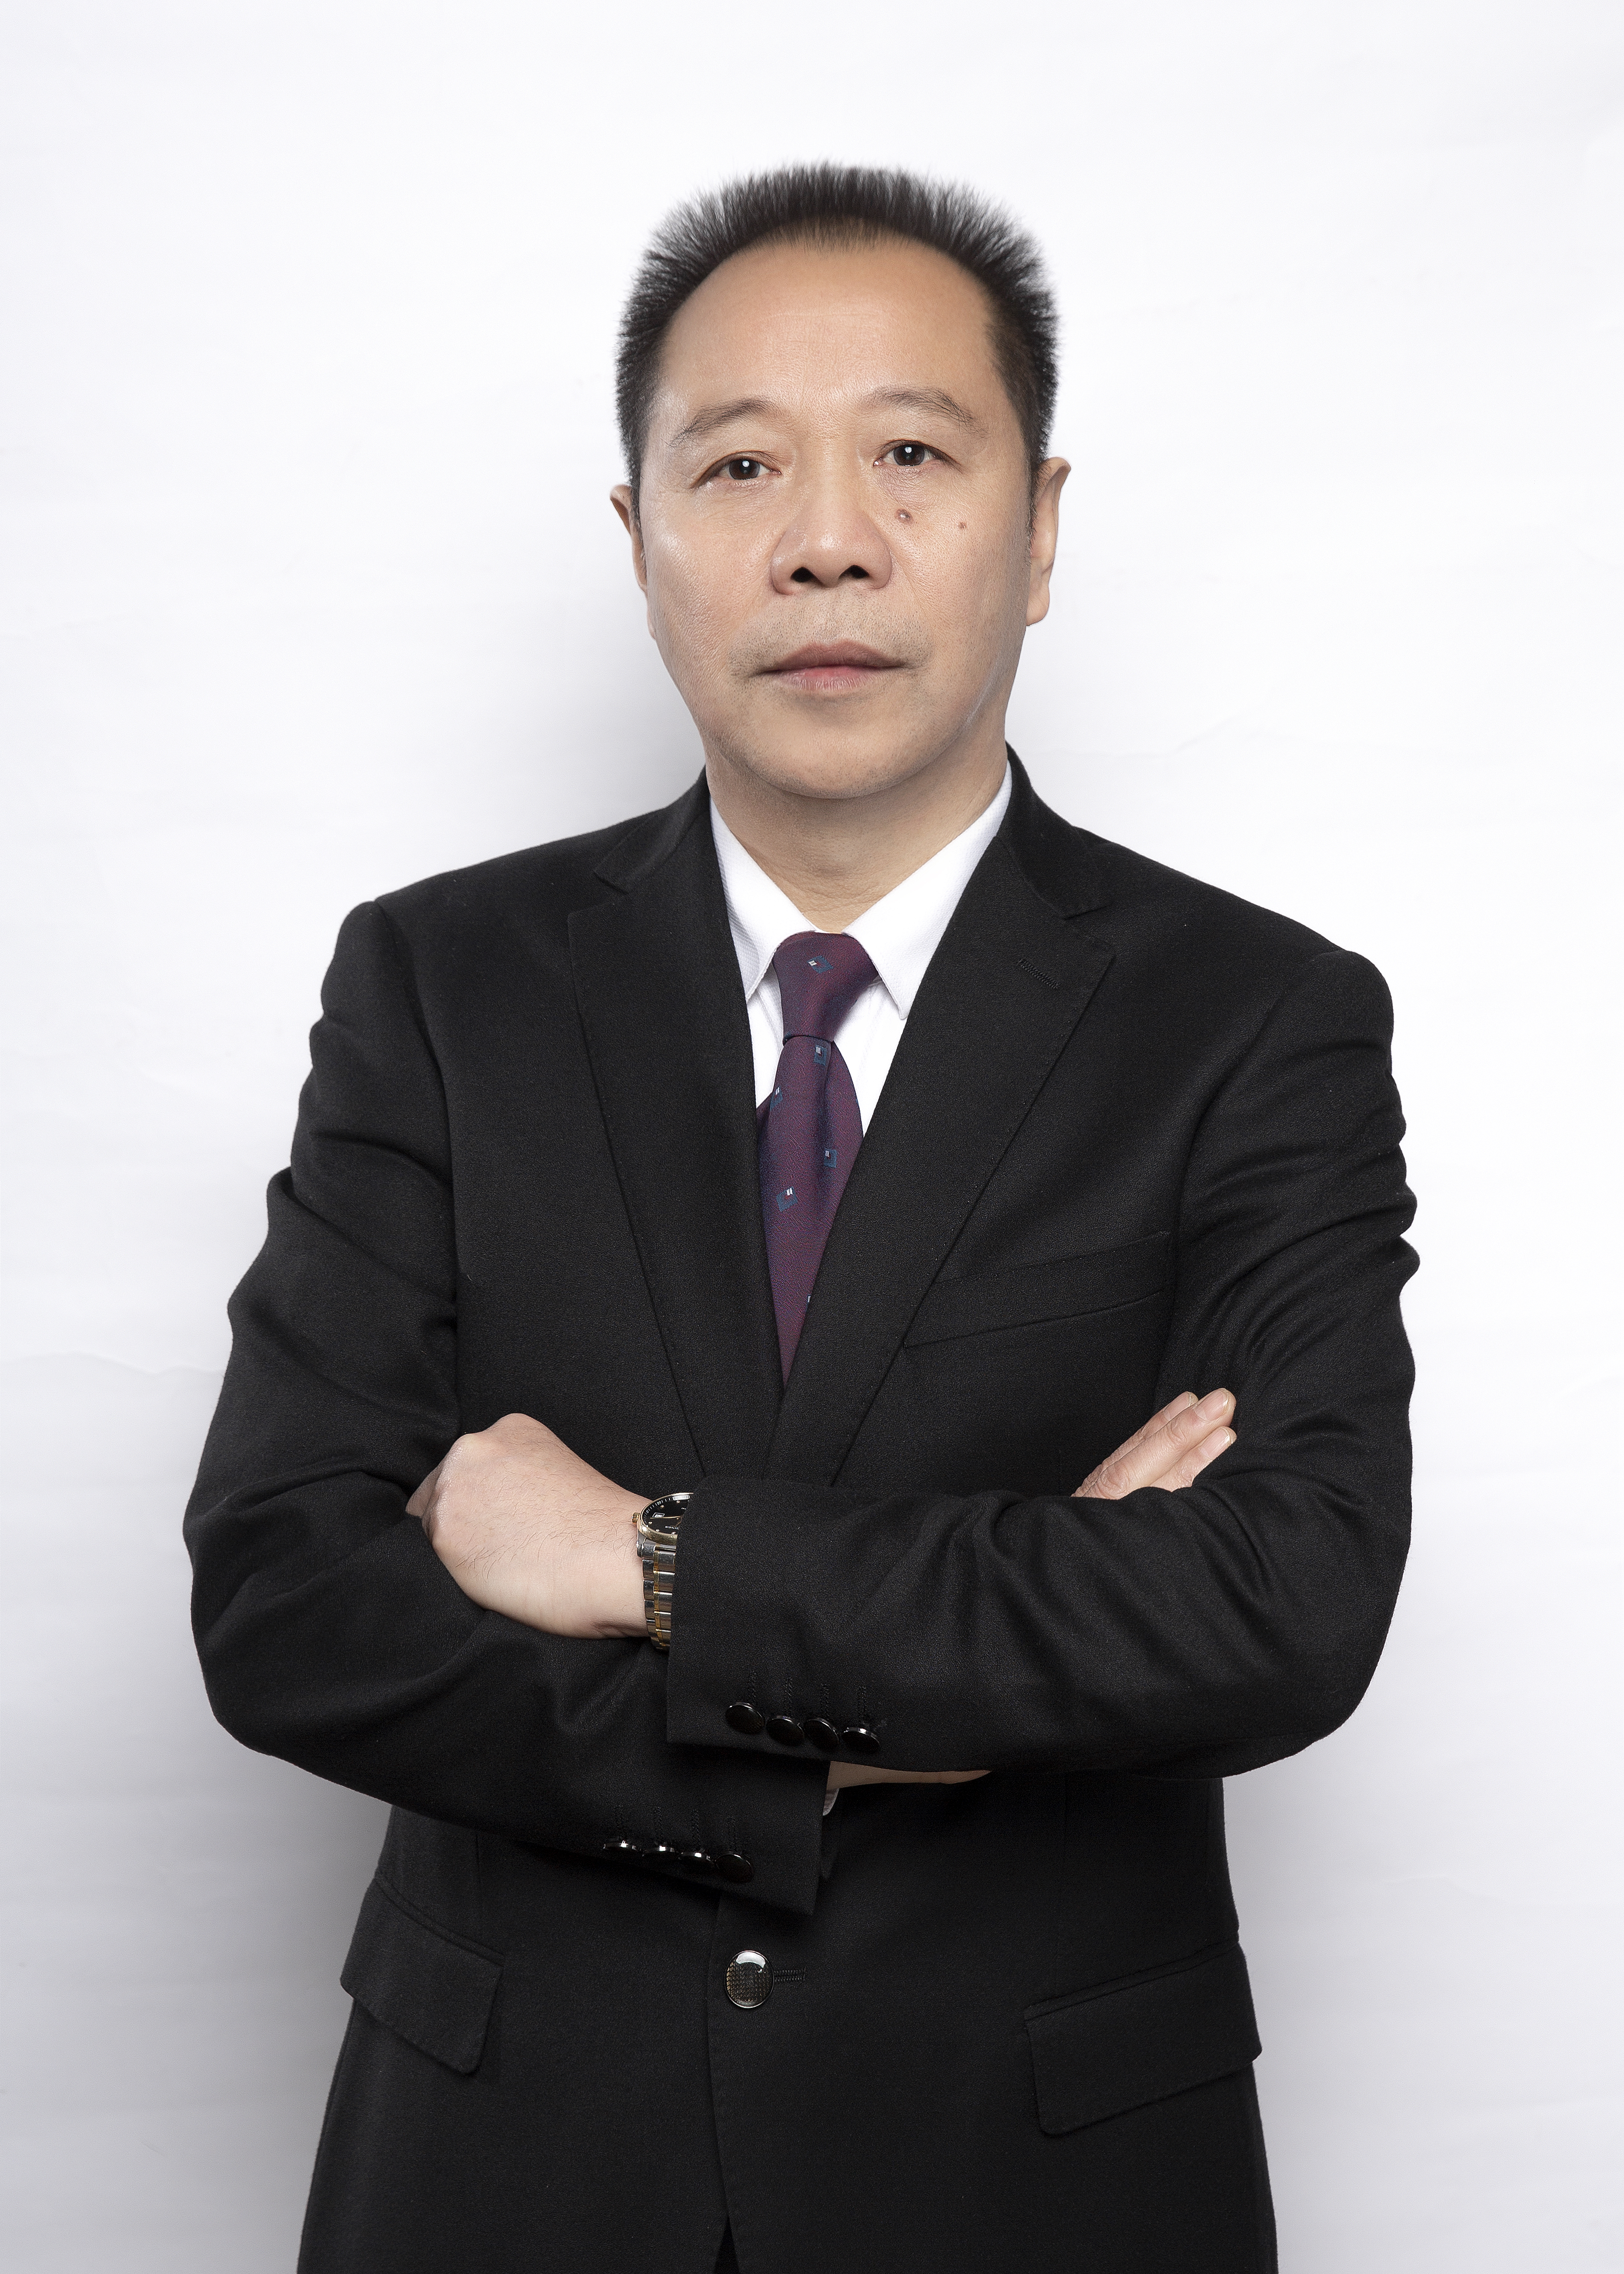
刘纯鹰简介
泰国湖南工业园投资人刘纯鹰，系泰国湖南商会会长。多家控股企业董事长，同时担任：中国侨联第九届委员会海外委员、前泰国国会主席名誉顾问、湖南省侨商会名誉会长、湖南省侨联海外顾问、湖南省华侨公益基金会执行会长等。
会长及会长公司荣获“脱贫攻坚先进集体”“对抗新冠肺炎疫情先进民营企业““全国归侨侨眷先进个人”“慈善企业”“最美扶贫人物”“优秀民营企业”“湖南省民营百强企业”等多种国家级、省市荣誉称号。
刘纯鹰积极为泰国的湖南籍企业和全国各地商会提供良好服务，为促进泰国与我国的交流作出了杰出贡献。

Slide 5
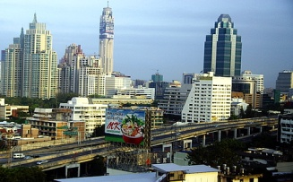
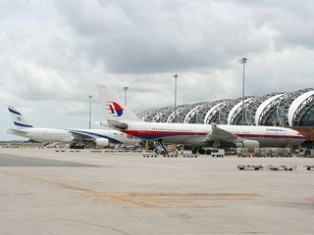



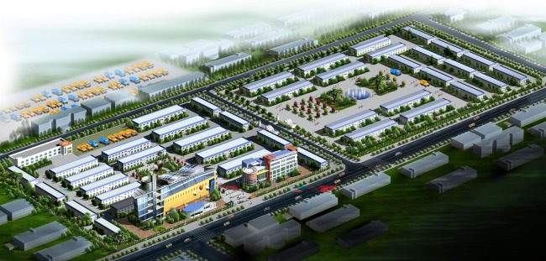
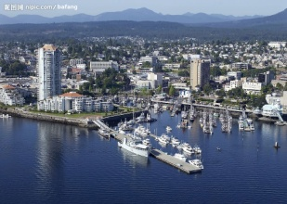
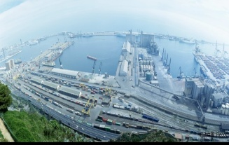
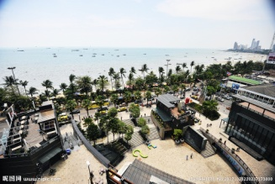
交通情况
距离曼谷100km
距离廊曼机场165km
1
距离呵叻135km
8
2
距离素万那普国际机场125km
7
3
距离印度支那90km
泰国湖南工业园位于甲民武里工业城内，水、陆、空交通十分便利。
6
4
5
距离林差码头60km
距离东部沿海地区230km
距离芭提雅90km

Slide 6


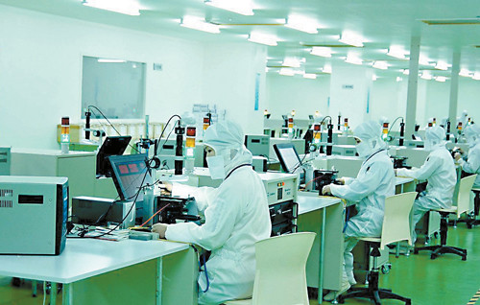
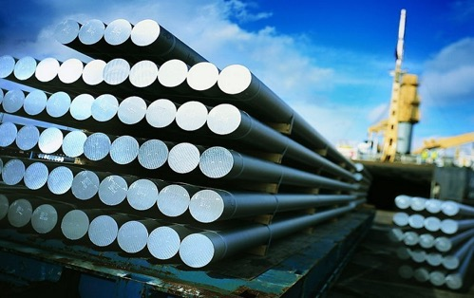

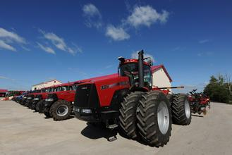


主要产业
汽车零配件
化工业
电子电器
建材工业
塑料和金属配件
农用机械
食品
纺织业

Slide 7
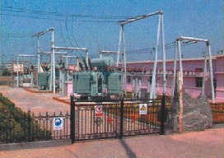

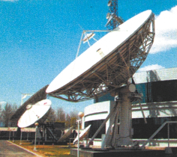
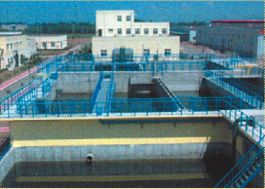
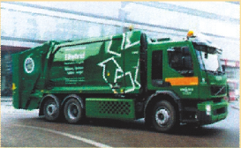

配套设施
电力系统
-1号变电站 100,000 KVA
- 2号变电站 100,000 KVA
供水系统
- 供水量 12立方米/莱/天
通讯系统
-1,240条电话线，可扩充至2,048条，ADSL宽带、3G系统、高速个人专线
-1800/GSM数字系统，800/900模拟系统的移动电话继中
废水处理和雨水排除系统
- 氧化塘式系统
- 处理能力 18,000立方米/天
垃圾处理系统
- 无害废物：由当地辖区管理机构处理
- 有害废物：由专门废物处理公司处理
安保系统
- 24小时警卫服务
- 工业城设有消防站及消防车
- 工业城内路边每隔350米处设消防栓

Slide 8
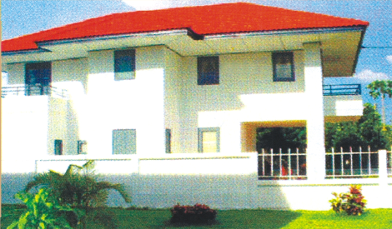
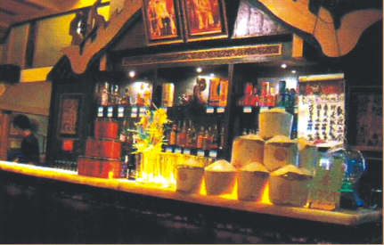
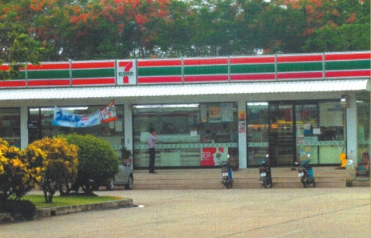
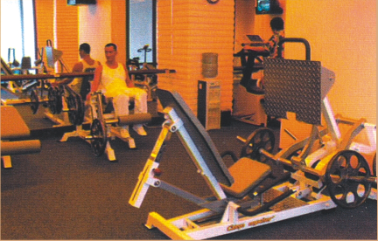
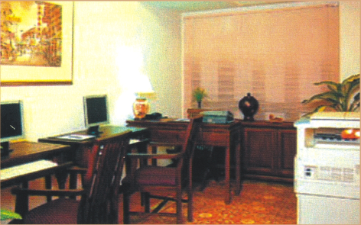
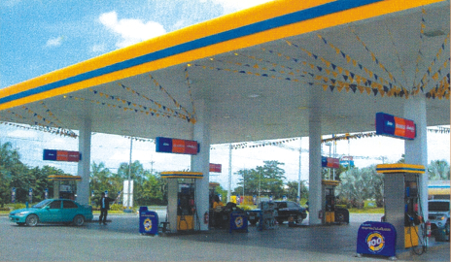
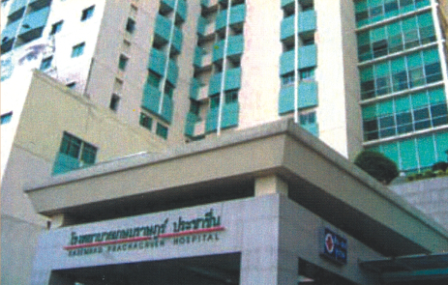
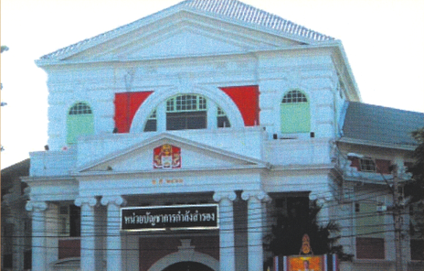
配套设施
员工公寓
餐饮中心
园区便利店
健身中心
商务中心
加油站
医院
警察局

Slide 9
一站式全方位服务
1
2
3
4
前期考察
注册公司
BOI政策咨询
厂房设计
8
7
6
5
法律海关财务咨询
商务信息服务
人力资源服务
项目建设

Slide 10
资源优势
01
泰国素有“亚洲门户”之称
巨大的市场容量和辐射能力
02
泰国是中国和亚洲“通向全球的经济战略走廊”
03
泰国是一个新兴经济体，一个新兴工业化国家，东南亚第二大经济体，人口数量6450万，市场潜力巨大；

Slide 11
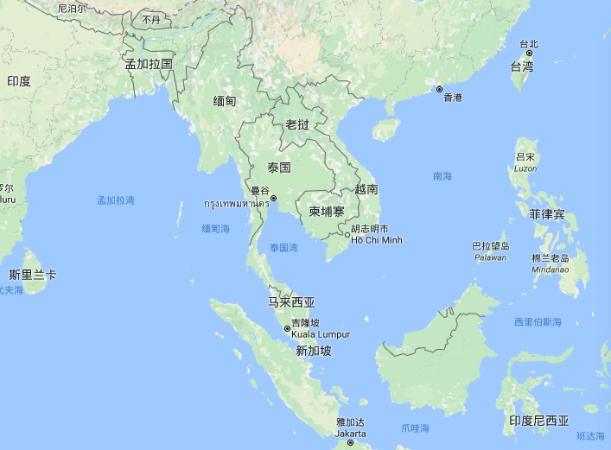
投资优势
区域全面经济伙伴关系
日本：1.26（2015）
泰-日经伙伴合协议
中国：13.7亿（2015）
中国-东盟自贸协议
泰国处于东南亚中心，素有”亚洲门户“之称，是中国和亚洲通向全球的经济战略走廊。
泰国与全球众多贸易伙伴签署了自由贸易协定，比如：印度、新西兰、澳大利亚、东盟自贸区、日本等，拥有十几个国家，40亿人口的零关税市场。
中国台湾：23.5百（2017）
印度：6,700万（2013）
泰-印度自贸协议
泰国：6,700万（2013）
人均GDP：5,673美（2013）
东盟：6.35亿（2015）
东盟自由贸易区协议（2017）
新西兰：469万（2016）
泰-澳-新自贸协议
澳大利亚：2,378万（2015）
泰-澳-新自贸协议

Slide 12
投资优势
泰国最大的优势就是零关税优势！
规避产品配额壁垒
零关税市场
泰国是中国避开国际关税壁垒、产品配额壁垒及减少经济摩擦的巨大平台。
例如中国很多纺织品出口到欧美国家有配额限制，但是通过泰国转出口可规避配额限制。
2022年《RCEP》自贸协定生效后，新加坡、马来西亚、新西兰等国90%以上货物贸易实现零关税，通过东盟转出口的优势更是愈发凸显。例如中国直接出口到印度的箱包产品，关税47%，而通过泰国转出口，则可以享受零关税。

Slide 13

优惠政策
非税收鼓励政策
税费鼓励政策
▲允许引进外国专家和专业技术人员
▲允许外商拥有土地永久性产权
▲工作证和工作签证手续方便
▲最高可享受企业所得税八免五减半
▲机械与原材料进口关税减免，直接降低生产升本
▲基建和安装成本享受税收减免

Slide 14
依托境外园区反哺境内工业园区
PART
2
邵东隆源中小企业创业园
邵东隆源电子信息产业园
邵阳东盟科技产业园
河北大名广源科技产业园

Slide 15
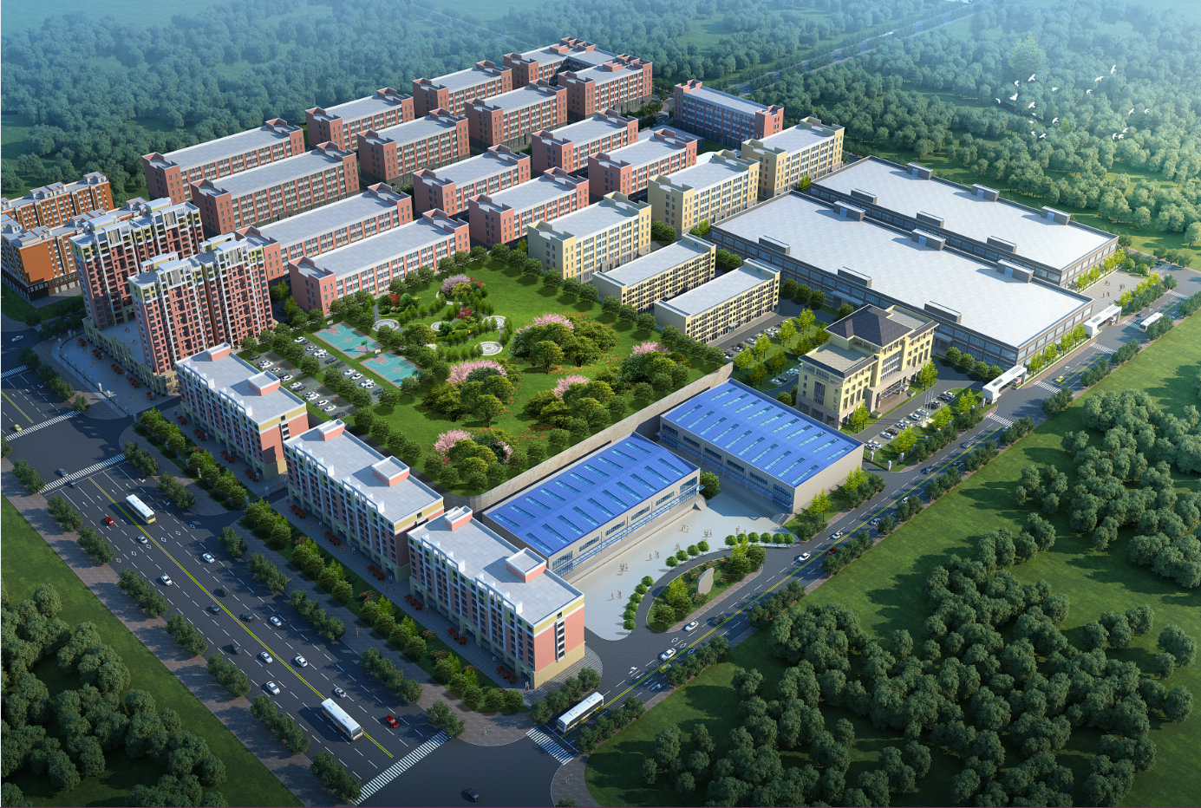
境内工业园区
邵东隆源中小企业创业园及隆源电子信息科技园总面积500亩，总投资20亿元，建设40万平方米的标准化厂房。
国家级箱包出口转型升级基地
湖南省“同心园区”示范基地
湖南省创新创业孵化基地
湖南省中小微创新创业基地
“迎老乡、回故乡、建家乡”标志性项目

Slide 16
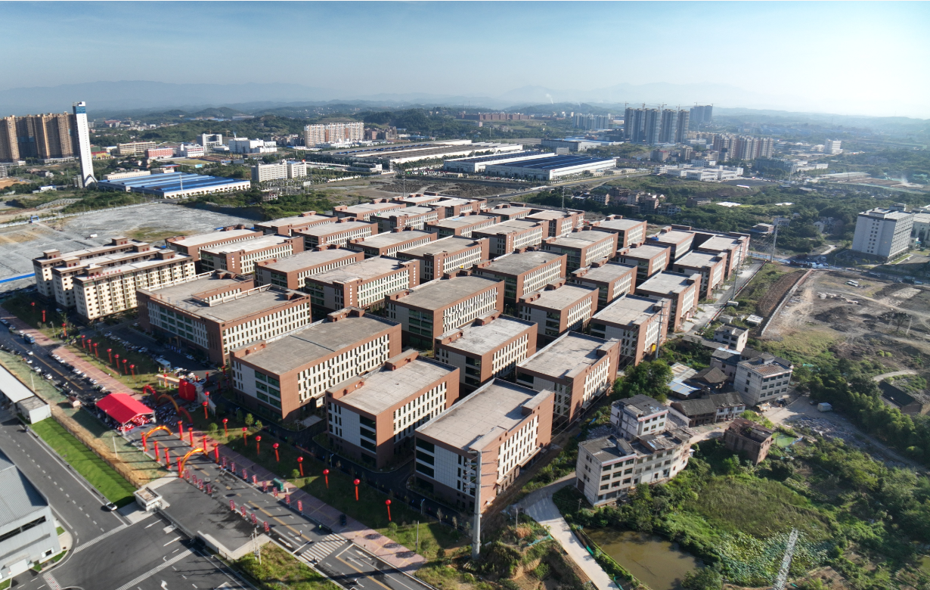
境内工业园区
邵阳东盟科技产业园总投资50亿元，拟用地500亩，分四期开发，一期已建成30多万平方米，年产值达26亿元，规划的电子信息区、生物科技区、传统产业升级区，正逐步成为承接大湾区产业转移、对接东盟市场的重要载体。
“迎老乡、回故乡、建家乡”标志性项目

Slide 17
THANKS
诚挚邀请各位领导、企业家朋友光临泰国湖南工业园考察、指导工作！在产业协作的道路上共抓机遇、共赢未来！谢谢大家！
泰国湖南工业园联系人：
泰国：刘伟先生 +66 81-133-3533
中国：刘纯鹰先生 +86 151-1597-2998

